Slide 1
Curso complementario Desarrollo de Back-end con Node.js - MongoDB
ING - DIEGO CASALLAS
22810019-1

Slide 2
Mongo DB
MongoDB: Definición, Historia, Funcionamiento y Tecnologías Utilizadas

Slide 3
Mongo DB
📜 Definición de MongoDB
MongoDB es una base de datos NoSQL orientada a documentos que almacena datos en formato BSON (Binary JSON), lo que permite una estructura flexible y escalable. A diferencia de las bases de datos relacionales, MongoDB no utiliza tablas, sino colecciones de documentos JSON-like, lo que la hace ideal para aplicaciones modernas con esquemas dinámicos.

Slide 4
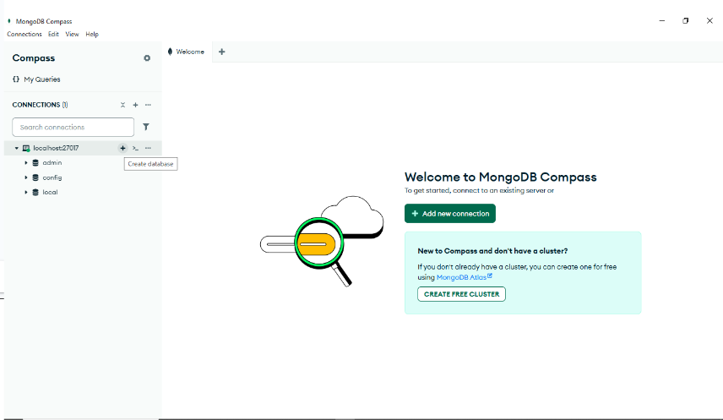
Mongo DB - Crear una base de datos
Seleccionar la opción nueva

Slide 5
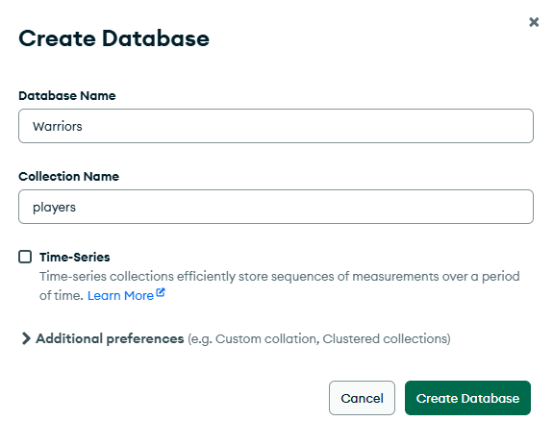
Mongo DB - Crear una Colección
Nombre de Base de Datos
Base de datos
Colección

Slide 6

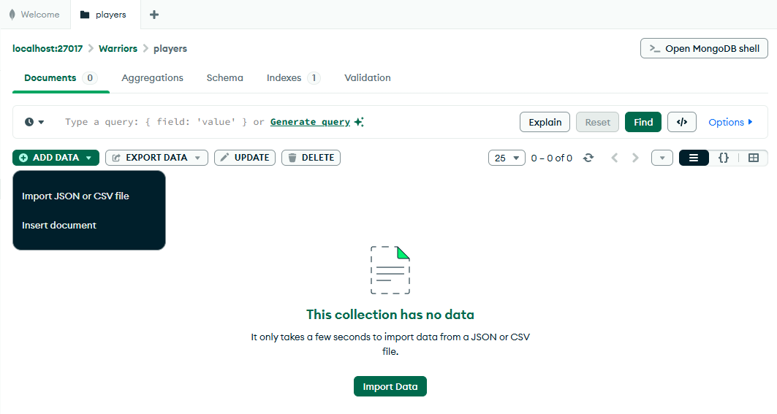
Mongo DB - Crear una Colección

Slide 7
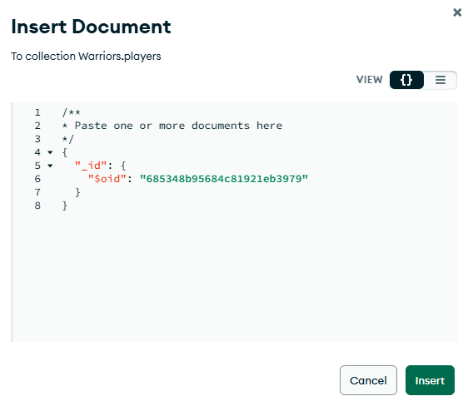
Mongo DB - Insertar un documento

Slide 8


